Slide 1

Sondrio, 4 maggio 2023
Verso la certificazione della parità
di genere: “Processi HR”
Seminario formativo
Parità di Genere UNI PdR 125:2022 - Governance

Slide 2
Barbara Tommasi
Responsabile delle misure di inclusione lavorativa, benessere organizzativo e pari opportunità
Regione Lombardia

Slide 3

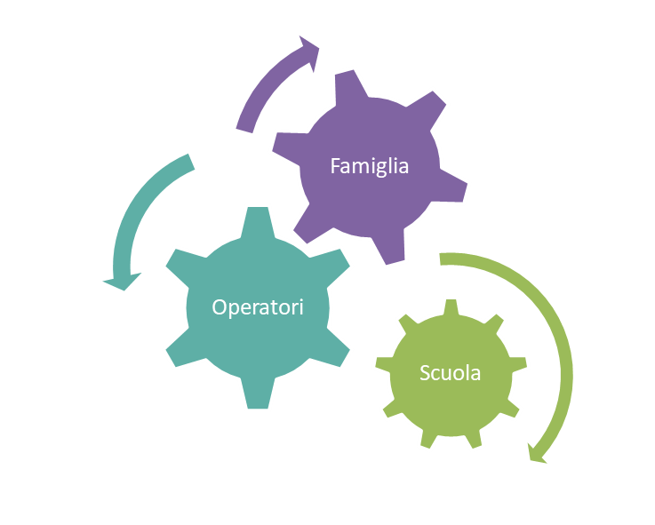
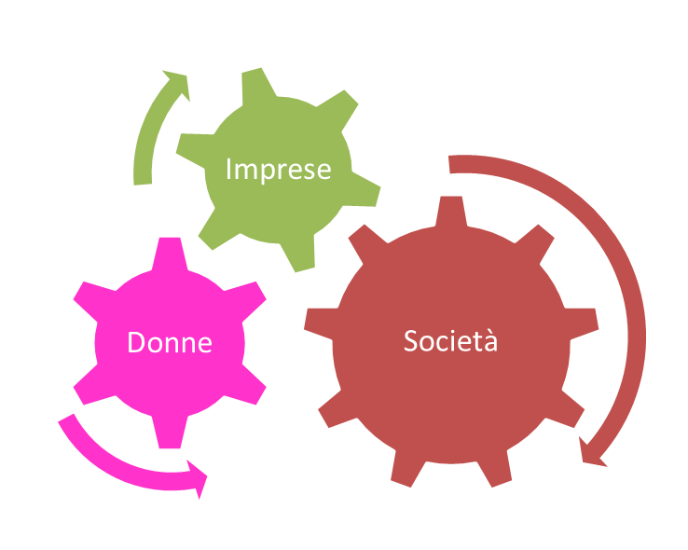
La Strategia per la promozione dell’occupazione femminile di Regione Lombardia intende attuarsi sia sul piano legislativo, sia su quello attuativo, attraverso interventi mirati non solo direttamente alla popolazione femminile, ma anche e soprattutto all’empowerment della società in generale e del mondo del lavoro per agire sulla componente culturale che determina gli stereotipi.
In questo modo ogni intervento darà forza e sarà il motore per innescare un processo efficace per la crescita e il miglioramento delle condizioni dell’occupazione femminile e, quindi, della società nel suo complesso.

Slide 4
Competenze e orientamento
Azioni di comunicazione per sensibilizzare e accompagnare
un cambiamento culturale nella società
Rivolte a orientatori, insegnanti, genitori per contrastare stereotipi legati a una visione tradizionale della divisione dei compiti di cura e del mondo del lavoro che influenzano le scelte formative delle bambine e delle ragazze.
Rivolte alle studentesse fin dall’infanzia (es. laboratori e campus estivi) al fine di contrastare stereotipi legati alle capacità e abilità di maschi e femmine e di accrescere la partecipazione femminile agli ITS e IFTS e ai corsi universitari tecnico-scientifici.
Azioni di formazione specifica per il personale dei servizi al lavoro e alla formazione
Rivolte a coloro che si occupano delle attività di matching tra domanda e offerta per diffondere una cultura priva di gender bias

Slide 5
Risultato occupazionale
Interventi di politica attiva del lavoro in settori strategici
a prevalente occupazione maschile
Promozione di partenariati tra imprese e operatori al lavoro e alla formazione per favorire l'inserimento delle donne nei settori strategici anche a prevalente occupazione maschile
Incentivi occupazionali
Contributi maggiorati per le imprese che assumono donne destinatarie di politiche attive del lavoro di Regione Lombardia.

Slide 6
Supporto alle imprese
Interventi di formazione in tema di benessere organizzativo,
diversity manager e welfare manager
Rivolti sia ai dipendenti delle imprese che ai professionisti e ai consulenti aziendali per garantire una corretta gestione del personale in tutti i processi aziendali, dalla pianificazione, ricerca, selezione, inserimento e mantenimento in azienda, fino allo sviluppo professionale e organizzativo.
Interventi per l'adozione di politiche aziendali finalizzate al benessere organizzativo e adeguate a ridurre il divario di genere
Contributi per l’adozione di nuovi piani di welfare aziendale, piani di flessibilità e innovazione organizzativa... e ora la Certificazione della parità di genere

Slide 8
Sondrio, 4 maggio 2023
Verso la certificazione della parità
di genere: “Processi HR”
Seminario formativo
Parità di Genere UNI PdR 125:2022 - Governance

Slide 9
Anna Maria Zerboni
Responsabile Sviluppo e Gestione Bandi - Area Servizi alle imprese e al Territorio
Unioncamere Lombardia

Slide 10
PRESENTAZIONE DEL BANDO
“VERSO LA CERTIFICAZIONE DELLA PARITÀ DI GENERE”

Slide 11
Avviso pubblico
“Verso la certificazione della parità di genere”
Priorità 1 Occupazione
Obiettivo specifico ESO4.3. Promuovere una partecipazione equilibrata di donne e uomini al mercato del lavoro, parità di condizioni di lavoro e un migliore equilibrio tra vita professionale e vita privata, anche attraverso l'accesso a servizi abbordabili di assistenza all'infanzia e alle persone non autosufficienti
Azione c.1. Sostegno alla diffusione di sistemi di welfare aziendale

Slide 12
Obiettivi
Sostenere le micro, piccole e medie imprese lombarde nel percorso orientato al conseguimento della certificazione della parità di genere

Slide 13
Soggetti beneficiari
micro, piccola e media impresa (Regolamento (UE) n. 651/2014)
iscritti e attivi nel Registro delle imprese o essere titolari di partita IVA attiva
almeno un dipendente in pianta organica
sede operativa attiva o domicilio fiscale in Regione Lombardia
in regola con gli obblighi contributi previdenziali e assistenziali
in regola con la normativa sugli aiuti di Stato in regime di “de minimis”
in regola con le assunzioni in materia di collocamento mirato ai disabili
in regola con la trasmissione del Rapporto sulla situazione del personale di cui all’art 46 del Dlgs 198/2006
non essere in stato di fallimento, di procedura concorsuale, di liquidazione anche volontaria, di amministrazione controllata, di concordato preventivo o qualsiasi altra situazione equivalente secondo la normativa vigente

Slide 14
Linee di finanziamento
LINEA A : servizi di consulenza specialistica, finalizzati all’acquisizione di strumenti per l’impostazione di un sistema di gestione per la parità di genere che possa essere rinnovato e adattato nel tempo a mutate esigenze
LINEA B: servizio di certificazione della parità di genere

Slide 15
Dotazione finanziaria
LINEA A : € 4.000.000,00 LINEA B: € 6.000.000,00
È possibile richiedere esclusivamente il contributo sulla Linea di finanziamento B
Entrambi i contributi saranno riconosciuti al conseguimento della certificazione della parità di genere entro i 180 giorni solari dalla data di concessione del finanziamento
Per entrambe le linee di finanziamento, tutte le attività dovranno essere realizzate e le relative spese dovranno essere sostenute solo dopo la data di concessione del finanziamento
Per entrambe le linee di finanziamento il contributo non potrà superare l’80% delle spese ammissibili

Slide 16
Valore del voucher
Numero di dipendenti | Valore massimo del voucher per servizi consulenziali (Linea A) | Valore massimo del voucher per servizio di certificazione (Linea B)
da 1 a 9 dipendenti | 2.000 € | 2.000 €
da 10 a 49 dipendenti | 4.000 € | 4.000 €
da 50 a 125 dipendenti | 5.000 € | 7.000 €
da 126 a 249 dipendenti | 7.000 € | 9.000 €
L’erogazione del voucher avviene in un'unica soluzione a conclusione del processo di validazione della richiesta di liquidazione al conseguimento della certificazione.
Per entrambe le Linee di finanziamento il contributo pubblico erogato per ogni voucher non potrà superare l’80% delle spese ammissibili.

Slide 17
Conteggio dei dipendenti
Sono inclusi:
contratto di lavoro di diritto privato a tempo indeterminato o a tempo determinato (in entrambi i casi sia a tempo pieno, sia a tempo parziale)
contratto di apprendistato (ai sensi del D.Lgs. 81/2015)
soci-lavoratori di cooperative (sia che partecipino o non partecipino agli utili)
Sono esclusi:
tirocinanti
collaboratori d’impresa
lavoratori con contratto di somministrazione
lavoratori con contratto di lavoro intermittente
titolari di impresa e i componenti dei Consigli di Amministrazione.

Slide 18
Linea A
Servizi consulenziali di accompagnamento alla certificazione
La Linea di finanziamento A prevede un contributo per l’acquisto di servizi di consulenza specialistici a supporto delle imprese che intendano avviare le attività propedeutiche all’ottenimento della certificazione della parità di genere
Nella domanda di finanziamento è necessario indicare il fornitore individuato
Tali fornitori devono aver realizzato almeno tre attività/contratti per servizi di consulenza e/o formazione alle imprese per le tematiche inerenti l’Avviso
Tali attività/contratti devono essere state realizzate nell’ultimo triennio mobile a ritroso a partire dalla data di presentazione della domanda di finanziamento

Slide 19
Linea B
Servizio di certificazione della parità di genere
La Linea di finanziamento B prevede l’erogazione di un contributo per le spese di certificazione sostenute dalle imprese
Per richiedere il rilascio della certificazione della parità di genere, le imprese devono rivolgersi esclusivamente agli organismi di valutazione della conformità accreditati in questo ambito
L’elenco degli Enti accreditati è pubblicato nel sito di Accredia al link https://www.accredia.it/servizio-accreditato/sistemi-di-gestione-per-la-parita-di-genere/

Slide 20
C.1 Presentazione delle domande
Modalità: presentazione online tramite piattaforma informativa Bandi online www.bandi.regione.lombardia.it
Tempi: dalle 10.00 del 1° febbraio 2023 alle 17.00 del 13 dicembre 2024*
*salvo esaurimento della dotazione finanziaria.

Slide 21
FASE DI REGISTRAZIONE/ACCESSO
Le domande possono essere presentate previa registrazione e profilazione in Bandi Online, esclusivamente attraverso:
• SPID – Sistema Pubblico di Identità Digitale
• CNS – Carta Nazionale dei Servizi/CRS
• CIE – Carta di Identità Elettronica
FASE DI COMPILAZIONE
• Il soggetto richiedente deve compilare on line la domanda di finanziamento (Allegato A.3)
• Al termine della compilazione, deve scaricare la domanda di finanziamento generata automaticamente dal sistema e sottoscriverla elettronicamente
• Alla domanda di finanziamento deve essere allegata la documentazione richiesta dal bando
FASE DI INVIO DELLA DOMANDA
• La domanda deve essere perfezionata pagando l’imposta di bollo di € 16,00 tramite “pagoPA”
• La domanda deve essere trasmessa cliccando il pulsante “Invia al protocollo”
• Il sistema informativo rilascia automaticamente numero e data di protocollo

Slide 22
C.3 Istruttoria
C.3.a. Modalità e tempi del processo
Unioncamere Lombardia effettua l’istruttoria delle domande di finanziamento e comunica l’esito delle istruttorie
C.3.b. Verifica di ammissibilità delle domande
L'istruttoria formale è finalizzata a verificare la sussistenza dei requisiti di ammissibilità dei soggetti richiedenti
C.3.c. Integrazione documentale
• Unioncamere Lombardia si riserva la facoltà di chiedere chiarimenti e integrazioni
• La richiesta di integrazione avviene tramite il Sistema Informativo Bandi Online
• Le integrazioni devono pervenire entro 15 giorni solari dalla data della richiesta
C.3.d. Concessione del contributo e comunicazione degli esiti dell'istruttoria
La formalizzazione dell’istruttoria e la relativa concessione del contributo avverranno da parte di Unioncamere Lombardia tramite l’adozione di determine, con cadenza mensile, da parte del Responsabile del procedimento

Slide 23
C.4 Modalità e tempi per l’erogazione dell’agevolazione
C.4.a. Adempimenti post concessione
Entro 180 giorni solari consecutivi dalla data della determina di concessione del finanziamento, le imprese dovranno:
• realizzare e concludere tutte le attività connesse ai servizi di consulenza e di certificazione
• quietanzare tutte le fatture
Le attività connesse ai servizi di consulenza e di certificazione e le relative spese devono essere realizzate e sostenute solo successivamente alla data della determina di concessione del contributo.
C.4.b. Caratteristiche della fase di rendicontazione
Il soggetto beneficiario deve trasmettere la domanda di liquidazione con la documentazione prevista, attraverso il sistema informativo Bandi online, entro 210 giorni dalla data della determina di concessione del contributo
C.4.c. Variazioni progettuali e rideterminazione dei contributi
Dopo l’invio della domanda di voucher, pena la revoca del contributo, non sono ammesse variazioni progettuali (come il cambio del fornitore individuato per la linea di finanziamento a), né cambi della natura giuridica/forma societaria del beneficiario del contributo che comportino la modifica della Partita IVA/Codice Fiscale.

Slide 24
PER INFORMAZIONI E CHIARIMENTI SUL BANDO
Email: fseplus@lom.camcom.it

Slide 25
Sondrio, 4 maggio 2023
Verso la certificazione della parità
di genere: “Processi HR”
Seminario formativo
Parità di Genere UNI PdR 125:2022 - Governance

Slide 26
Gabriele Sannino
Consulente HR

Slide 27
Sondrio, 4 maggio 2023
Verso la certificazione della parità di genere: “Processi HR”
Intervento Formativo
Seminario formativo
Parità di Genere UNI PdR 125:2022 - Governance

Slide 28
Quale Contesto?_1
Secondo il rapporto sulla parità di genere del World Economic Forum del 2021, nessun Paese al mondo ha colmato il divario di genere. Su 156 Paesi, l’Italia si colloca al 63esimo posto.
Agenda ONU 2030: 17 obiettivi per lo sviluppo sostenibile. Il quinto obiettivo è la parità di genere
Nel marzo del 2020 l’Unione Europea ha predisposto il documento «La strategia per la parità di genere 2020-2025 », tra le cui azioni c’è il Gender Impact Assesment (GIA).
Nel luglio del 2021 l’Italia ha predisposto la Strategia nazionale sulla Parità da genere 2021 – 2025, ispirata alla strategia dell’Unione Europea e collegata a doppio filo al capitolo «inclusione e coesione» del PNRR.

Slide 29
Quale Contesto?_2
La principale produzione legislativa riconducibile a tale Strategia è la legge n. 162/2021 che, tra le altre cose, introduce la CERTIFICAZIONE PER LA PARITA’ DI GENERE.
Esistevano già Enti ed Associazioni che rilasciavano certificazioni di questo tipo. La situazione non era ben chiara, alcuni la confondevano con il rapporto biennale sulla situazione del personale maschile e femminile.
Con un decreto di aprile 2022, il Ministero delle Pari opportunità ha chiarito che l’unica certificazione valida a norma del novellato Codice delle Pari Opportunità è quella conseguita ai sensi della PdR 125:2022.

Slide 30
Cos’è una Prassi di Riferimento
E’ un documento che introduce prescrizioni tecniche relative ad un determinato settore quando non esiste ancora una NORMA UNI a copertura della materia.
La PdR introduce un SISTEMA DI GESTIONE → insieme di regole e procedure definite da una norma riconosciuta a livello internazionale, che un’organizzazione adotta allo scopo di raggiungere un obiettivo → superamento del divario di genere in ambito lavorativo.
Chi certifica la sussistenza dei requisiti per il sistema di Gestione? Solo Organismi di certificazione accreditati presso ACCREDIA.
La particolarità: questi organismi sono tenuti a certificarsi per la parità di genere.

Slide 31
Il Sistema di Gestione PDR 125:2022
La prassi di riferimento definisce un sistema per la verifica di un insieme di indicatori
prestazionali (KPI) tanto quantitativi che qualitativi relativi a 6 aree di osservazione:
1 Cultura e strategia (15%)
2 Governance (15%)
3 Processi HR (10%)
4 Opportunità di crescita (20%)
5 Equità remunerativa (20%)
6 Tutela genitorialità e conciliazione vita-lavoro (20%)
In totale gli indicatori sono 33.
Ogni area e gli indicatori di ogni area hanno un peso specifico e la certificazione si ottiene al raggiungimento di uno score minimo del 60%.

Slide 32
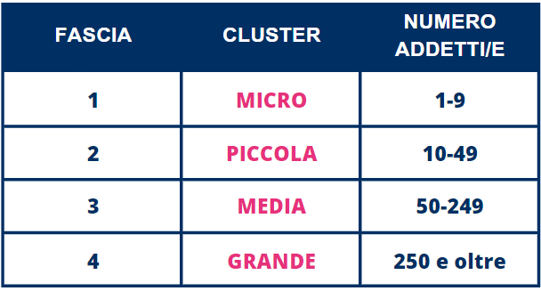
Le Semplificazioni
«Al fine di assicurare l’opportuna coerenza con le diverse realtà organizzative si prevede che gli indicatori afferenti alle 6 Aree sopracitate, siano applicabili secondo un principio di proporzionalità che ne definisce un’applicazione proporzionale e graduale in ragione del profilo dimensionale dell’organizzazione considerata quale sintesi della differente» articolazione e complessità organizzativa.
Sono previste semplificazioni per le organizzazioni appartenenti alla fascia 1 (micro-organizzazione) e fascia 2 (piccola organizzazione).

Slide 33
Il percorso per ottenere la certificazione
Per comprendere le azioni da implementare, occorre preliminarmente comprendere il proprio livello di maturità iniziale.
Nessuna organizzazione parte da zero, perché è verosimile che:
siano state già implementate iniziative che, al di fuori di una logica di sistema, siano riconducibili ad un KPI della Pdr (smart working, piano di incentivazione, misure a sostegno della genitorialità, segnalazioni wishtleblowing)
siano stati implementati altri sistemi di gestione che, a vario titolo, agevolano la costruzione del sistema Pdr 125:2022 (es. ISO 9001, SA 8000, ISO 30415)

Slide 34
Un Percorso Virtuoso
CHECK UP E
GAP ANALISI
SISTEMA DI GESTIONE
AUDIT
INTERNO
AUDIT CERTIFICAZIONE
Misurare il livello di maturità e redigere una GAP ANALISI
Progettare e realizzare un Sistema di Gestione
Realizzazione e rendicontazione di un audit interno
Condotto dall’Organismo di Certificazione

Slide 35
Focus Area PROCESSI HR
Area volta a misurare il grado dei principali processi in ambito HR relativi ai diversi stadi che caratterizzano il ciclo di vita di una risorsa nell’organizzazione e che si dovrebbero basare su principi di inclusione e rispetto delle diversità.
Se le aree CULTURA E STRATEGIA e GOVERNANCE rappresentano l’architrave sulla quale poggia il Sistema di Gestione per la parità di genere, possiamo definire questa area, seguendo la metafora architettonica, come il «muro portante» della certificazione.
E’ di tutta evidenza, infatti, che i processi HR sono centrali quando si parla di parità di genere. Non basta l’architrave, ci vogliono le strutture portanti.
Il peso dell’Area rispetto alla valutazione complessiva è pari al 15%.
Gli indicatori attinenti a questa area sono 6.

Slide 36
Indicatore_1
CLUSTER
PUNTEGGIO
PROCESSI GESTIONE/SVILUPPO
1,2,3,4
25
Definizione di processi di gestione e sviluppo delle risorse umane a favore dell’inclusione, della parità di genere, dell’integrazione, quali selezione, condizioni generali di contratto, on boarding neutrali, valutazioni prestazioni
E’ un “focus on” forte, giustificato dalla consapevolezza della situazione attuale, caratterizzata da una forte penalizzazione delle pari opportunità
Indicatore qualitativo «on-off». Punti di attenzione:
L’esistenza di prassi corrette di per se non è sufficiente
Un partner esperto può essere di aiuto nel recepire esperienze altrui

Slide 37
Indicatore_2
CLUSTER
PUNTEGGIO
TURN OVER
3,4
15
Presenza di meccanismi di analisi del turn over in base al genere
All’organizzazione viene richiesto di:
Elaborare un report che evidenzi le dimissioni, nel periodo di riferimento, per genere e nel periodo di genitorialità
Indicatore qualitativo
Serve ad approfondire le ragioni delle dimissioni in caso di valori elevati e/o anomali
«Focus on»: saremmo in regola con il solo report in caso di valori anomali?

Slide 38
Indicatore_3
CLUSTER
PUNTEGGIO
POLITICHE EQUE E PARITARIE
15
3,4
Presenza di politiche in grado di garantire la partecipazione equa e paritaria a percorsi di formazione e di valorizzazione, con la presenza di entrambi i sessi, inclusi i corsi sulla leadership
Focus on:
Documentare gli eventi formativi
Organizzarli per Ruolo aziendale
Valutare la necessità di integrare le procedure HR
Indicatore qualitativo

Slide 39

Indicatore_4
CLUSTER
PUNTEGGIO
POLITICHE DI MOBILITA’
2,3,4
20
Presenza di politiche di mobilità interna e successione a posizioni manageriali coerenti con i principi di un’organizzazione inclusiva e rispettosa della parità di genere.
Questo KPI comporta, di solito, l’integrazione delle procedure HR esistenti
Indicatore qualitativo

Slide 40
Indicatore_5
CLUSTER
PUNTEGGIO
MECCANISMI DI PROTEZIONE
3,4
15
Presenza di meccanismi di protezione del posto di lavoro e di garanzia del medesimo livello retributivo post maternità
CCNL e Contratto Integrativo Aziendale
Evidenze gestionali (retribuzione e mansione) del rientro post maternità
Indicatore qualitativo

Slide 41
Indicatore_6
CLUSTER
PUNTEGGIO
REFERENTI E PRASSI
1,2,3,4
10
Presenza di referenti e prassi aziendali a tutela dell’ambiente di lavoro, con particolare riferimento ad episodi di molestie e mobbing
Integrare la job description dell’HR Manager
Formazione specifica su cosa sono molestie e mobbing
Eventuale aggiornamento DVR/coinvolgimento del medico competente
Indicatore qualitativo

Slide 42
Sondrio, 4 maggio 2023
Verso la certificazione della parità
di genere: “Processi HR”
Seminario formativo
Parità di Genere UNI PdR 125:2022 - Governance

